Slide 1




ANNUAIRE

Slide 2
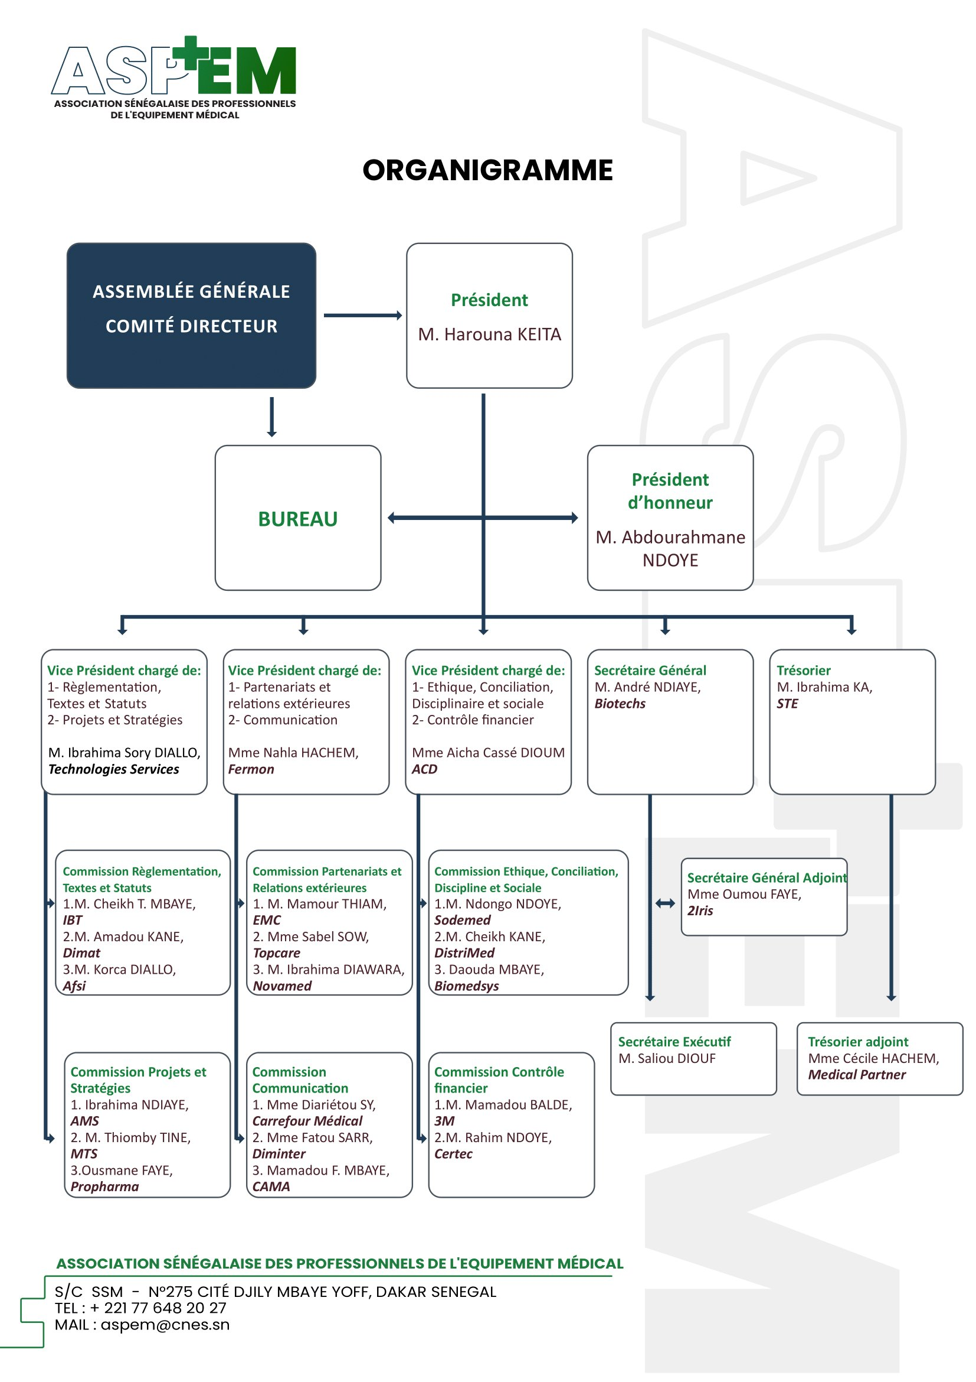

Slide 3

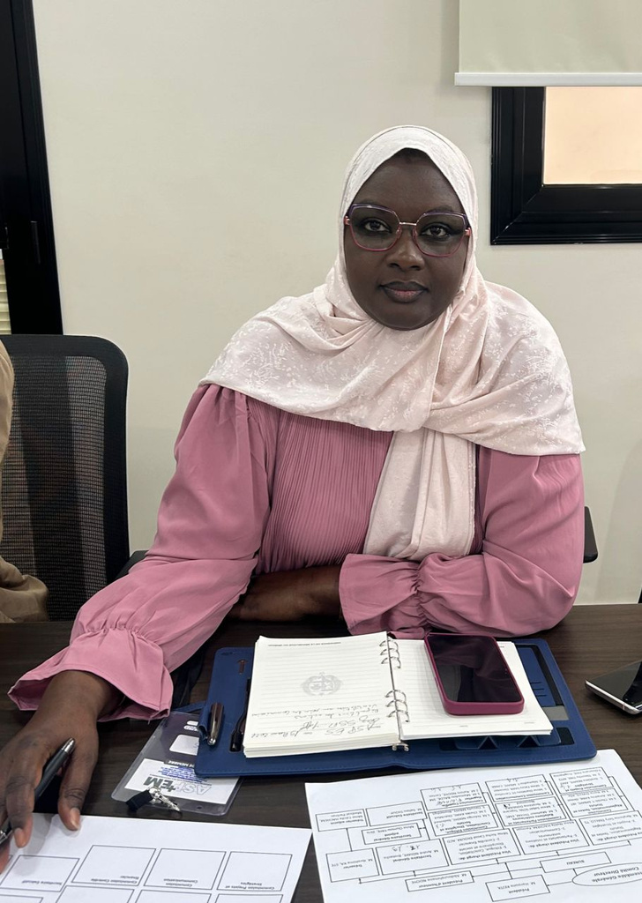

Création :
Partenaires
Oumou FAYE
DIRECTRICE GENERALE
TEL : +221 33 824 37 37 / 77 637 50 72 / 76 744 09 09
Point E rue 16 angle 37 villa No 4325, Dakar 15373

Slide 4

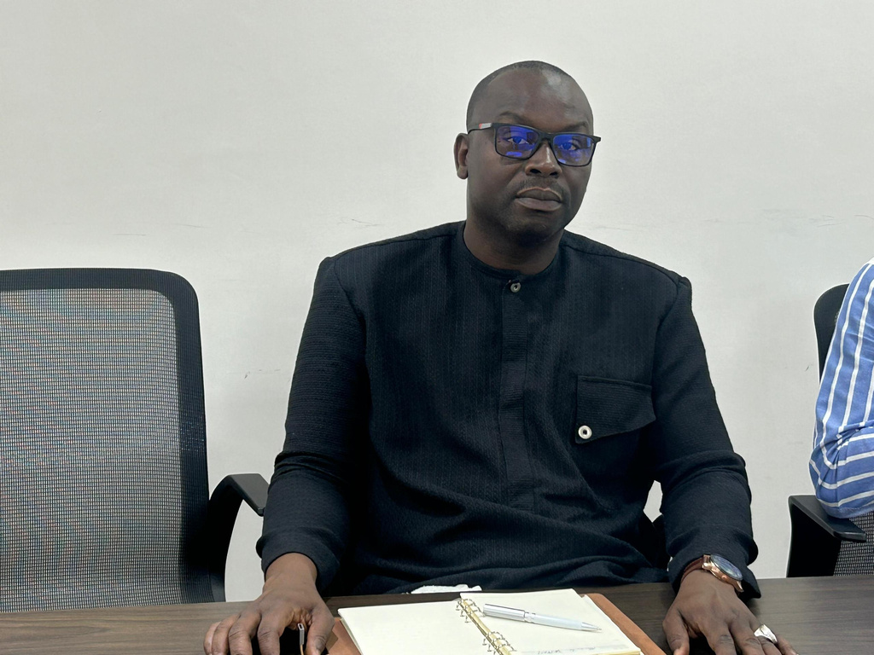
Création :
Partenaires
Mamadou BALDE
DIRECTEUR GENERAL
TEL: +221 77 526 86 09
20 rue Elhadj Mbaye GUEYE Dakar
https://la3m.sn/

Slide 5
AB BUSINESS SENEGAL
Création :
Partenaires
Ami NDAO BA
DIRECTRICE GENERALE
TEL : +221 77 480 92 20
53 ROND POINT VDN OUEST FOIRE

Slide 6

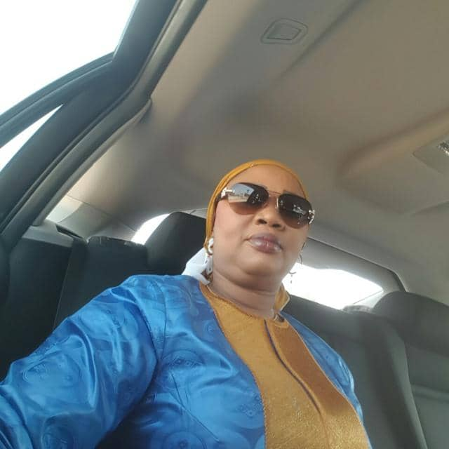














Création : 2004
Afrique Conception Distribution - ACD est une SAU au capital de 10.000.000 FCFA avec un effectif d’une quarantaine d’agents
ACD, fort d'une expérience de 20 ans dans le domaine de la fourniture de matériel médical, est aujourd'hui un acteur majeur de ce secteur d'activité, avec comme atout dans son portefeuille d'activités :
Mobilier hospitalier
Instrumentation
Matériel bloc opératoire
Appareil respiratoire
Imagerie
Dialyse
Frigo vaccin
Stérilisation
buanderie
Transport médicalisé
  Ambulance
  Unités mobiles
  Pirogues ambulances
  Vedettes médicalisés
Assyetou CASSE DIOUM
PDG
Partenaires
Adresse: sacré Coeur 2, rue SC 160 numéros 8632/G - 1er Etage - Dakar
TEL: +221 338257452

Slide 7

Création :
Partenaires
Korca DIALLO
DIRECTEUR GENERAL
TEL : +221 33 825 32 32 / +221 33 864 39 95
KORCA DIALLO
2839 HLM Nimzat
+221 76 450 65 85
korcadiallo@afsi.sn

Slide 8
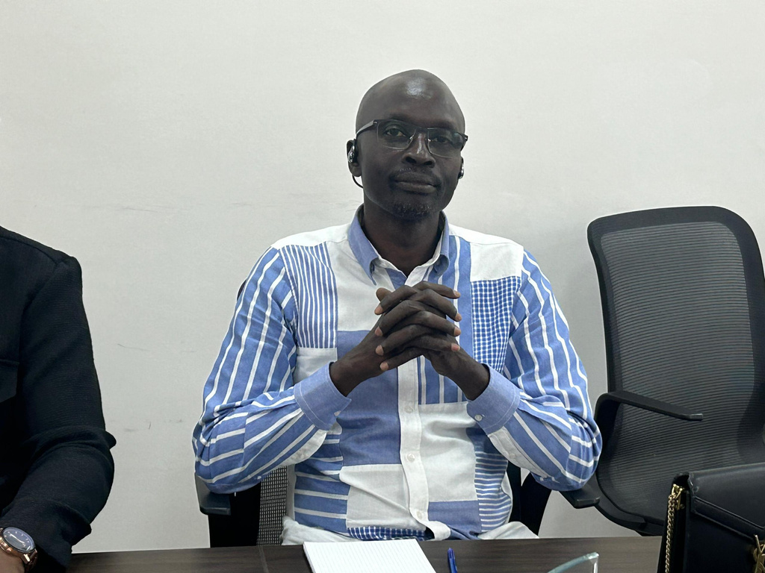
A M S
Création :
Partenaires
Ibrahima NDIAYE
DIRECTEUR GENERAL
TEL : +221 77 714 53 40
Maristes

Slide 9


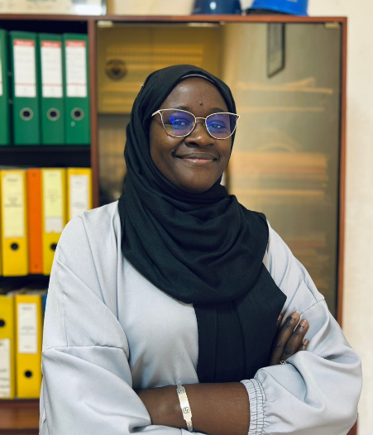






Création : 1929
Air liquide Sénégal est une société Anonyme d’un capital de 1 milliard avec un effectif d’environ une cinquantaine de personnes, elle a été certifiée ISO 9001 depuis 2000.
Air Liquide Sénégal accompagne la croissance économique du Sénégal depuis plus de 95 ans sur l'ensemble du territoire et de la sous région
Gaz Médicaux et industriels,
Gaz Spéciaux des laboratoires
Installation Réseau de fluides médicaux
Consommables médicaux,
Soudage et coupage,
Hygiène hospitalière
Protection Incendie.
Partenaires
Khoudiedji SOUMARE
Responsable de vente santé
TEL: (221) 33 849 30 30
Km 3,5 Bd du Centenaire de la Commune de Dakar, BP: 45 - DAKAR (Sénégal)
@www.sn.airliquide.com

Slide 10

Création :
Partenaires
Said SAIZONOU SAID
DIRECTEUR GENERAL SAIZONOU
TEL : +221 76 868 03 45 / +221 77 649 21 33
Email: bioservicesante1@gmail.com
Parcelles Assainies de Keur Massar Rufisque 1, Unité 09 Villa N°587

Slide 11

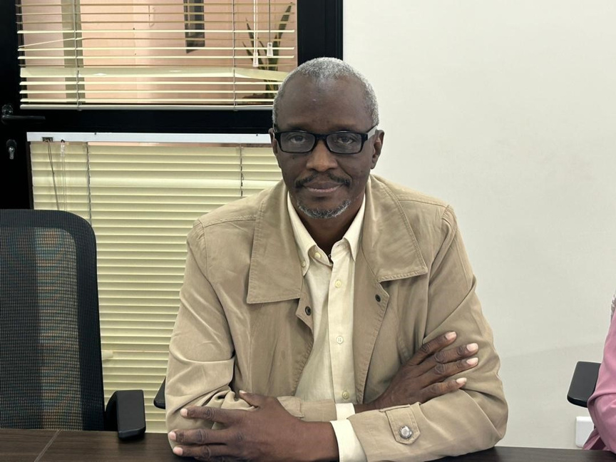
Création : 1982
Partenaires
Daouada MBAYE
DIRECTEUR GENERAL
TEL : +221 77 411 79 70 EMAIL: contacts@biomedsys.fr
ELHADJ DAOUDA MBAYE
Parcelles Assainies U3
https://www.biomedsys.fr/
+221 77 411 79 70
panabiomedsys@gmail.com

Slide 12

Création :
Partenaires
Ndiogou FALL
DIRECTEUR GENERAL
TEL: 33 825 27 60 / +221 77 639 51 45
Email: biotechnology@orange.sn
527, Av. Bourguiba -BP : 1523 Dakar

Slide 13

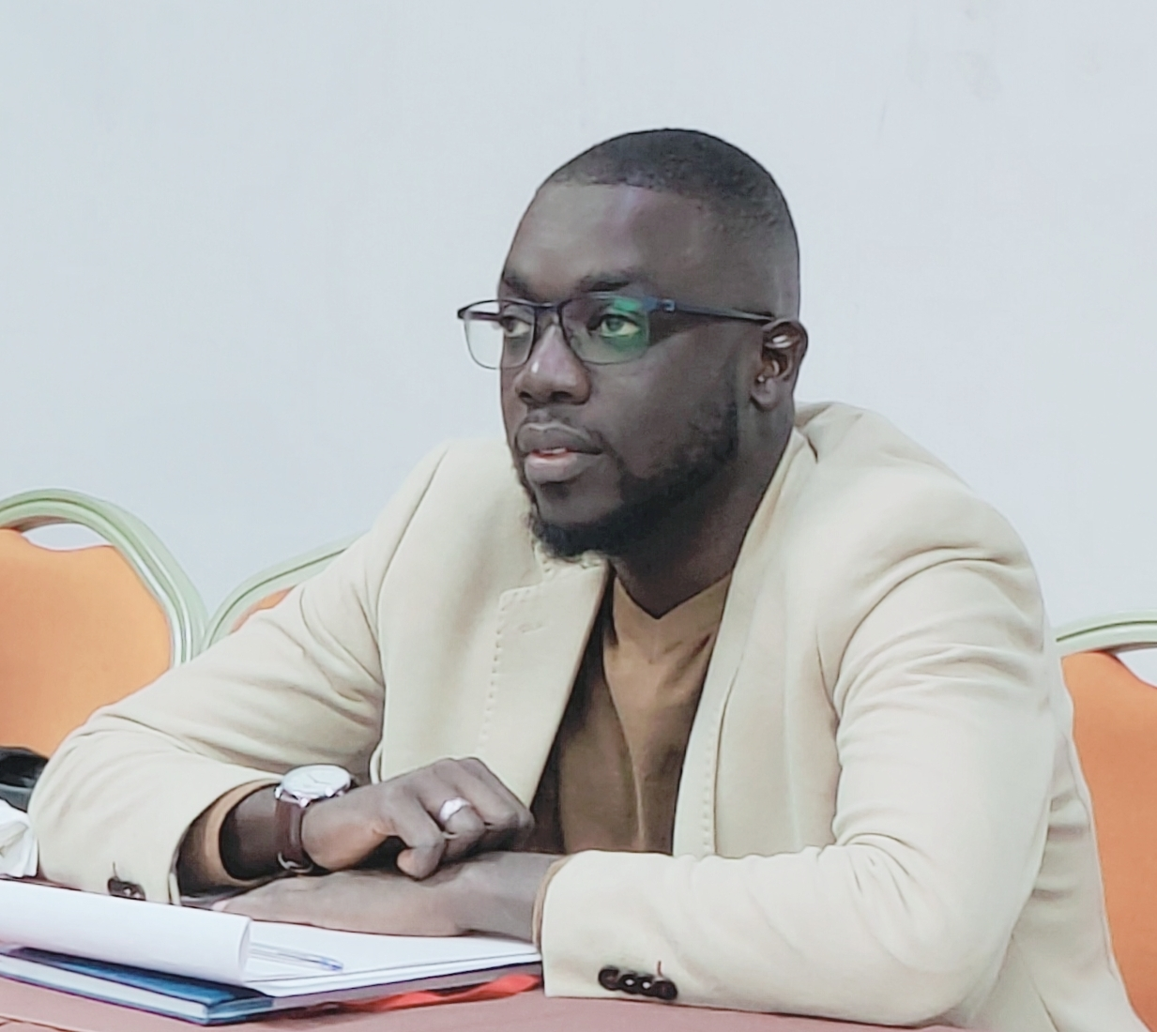










CAMA/PME Sénégalaise spécialisée dans la distribution de matériel de diagnostic médical
dispose d’une équipe commerciale, logistique et opérationnelle efficace
ainsi que d’un service SAV performant pour assure une prestation d’ingénierie biomédicale
de A à Z, de l’étude de conception à la maintenance, en passant par la livraison
et l’installation des équipements..
Creation : 2021 : CAMA-Centre d’Affaires Médical Africa
Partenaires
Mamadou Fadel Mbaye
DIRECTEUR GENERAL
TEL : +22177 448 41 77/ 76 682 35 35/ Email : camamatmed@gmail.com
En face immeuble Ferdinand Coly batiment ANER LOT 120

Slide 14


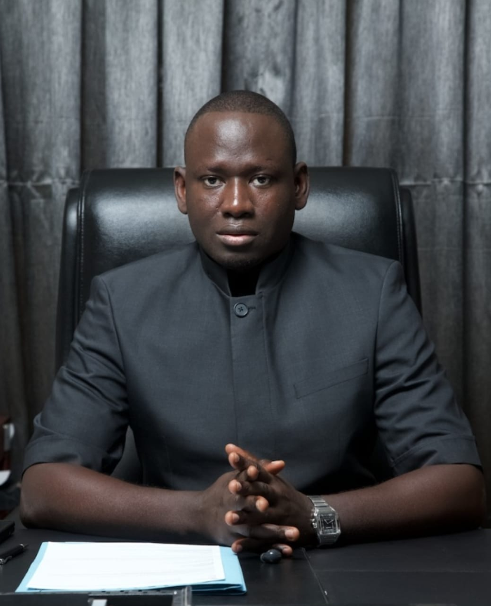



















Création : 2006
Carrefour Médical est spécialisé dans l’étude, le conseil et la fourniture d’équipements, de matériels et consommables médicaux. Son capital en ressources humaines, à travers ses équipes commerciales, techniques et surtout un service après vente bien équipé, performant et constamment mis à niveau, permet à Carrefour Médical de répondre efficacement aux attentes de ses partenaires et clients.
Oxygène médical
Imagerie médicale
Radiothérapie
Ophtalmologie
Dialyse
Blocs opératoires
Mobilier Hospitalier
Consommables
Partenaires
Saliou MBOUP
DIRECTEUR GENERAL
TEL : +221 33 869 04 40
229, Entrée CICES - BP :11 755 Dakar Peytavin - SENEGAL
https://carrefourmedical.sn

Slide 15


Création :
Partenaires
Abdourahmane M. NDOYE
DIRECTEUR GENERAL
TEL : +221 33 825 91 91
Abdourahmane NDOYE
10079 Bis, Sacré-Cœur 3 VDN

Slide 16
CHRISTINA
Création :
Partenaires
Saer NDAW
DIRECTEUR GENRAL
TEL : +221 33 820 43 99
Saer NDAW
+221 33 820 43 99
christinamedicalsn@gmail.com
Liberté 6 extension - Villa 222

Slide 17

DELTA MEDICAL
Création :
Partenaires
JIHANE BICHARA
DIRECTRICE GENRALE
TEL : +221 33 889 37 37/ +221 33 821 10 27
JIHANE BICHARA
11, Rue de Thiong - BP : 7769

Slide 18
DIAHANOR
Création :
Partenaires
Martin MOREAU
DIRECTEUR GENERAL
TEL: +221 33 867 11 43
Email: diahanor@yahoo.fr
MARTIN MOREAU

Slide 19
DEMSID SN
Création :
Partenaires
ABOUBAKRY NDIAYE
DIRECTEUR GENERAL
TEL : +221 33 868 76 63
Km 5,5 Avenue Cheikh Anta DIOP - BP. 15 972 Dakar FANN

Slide 20
DIMINTER
Création :
Partenaires
Aliou B. CISSE
DIRECTEUR GENERAL
FAX: : (221 )33 825 77 63/ 33 824 51 96
ALIOU B. CISSE
Sicap Sacré Cœur 1- Immeuble F

Slide 21
DISTRI’MEDIC
Création :
Partenaires
CHEIKH KANE
DIRECTEUR GENERAL
TEL : +221 33 832 37 37
CHEIKH KANE
MARISTE HANN FOR B N*215

Slide 22
DR SETT SAS
Création :
Partenaires
Habib NKONOU
DIRECTEUR GENERAL
TEL : +221
Dakar - Diamniadio

Slide 23
EMC
Création :
Partenaires
MAMOUR BA THIAM
DIRECTEUR GENERAL
TEL : +221 33 832 37 37
MAMOUR BA THIAM
MARISTE HANN FOR B N*215

Slide 24

Création :
Partenaires
Nahla HACHEM
DIRECTRICE GENERALE
TEL : +221 33 822 61 46
31, Av. Jean Jaures X Felix Faure - BP 11592 Dakar Sénégal

Slide 25
IBT
Création :
Partenaires
Cheikh Ahmed MBAYE
DIRECTEUR GENERAL
TEL: +221 77 550 0745
Immeuble N°110 Cité CICES

Slide 26
IMG (INTERNATIONAL MEDICAL GROUP)
Création :
Partenaires
Bertin JOHNSON
DIRECTEUR GENERAL
TEL: +221 33 836 95 53
ZAC MBAO

Slide 27
MEDICAL PARTNER
Création :
Partenaires
Cécile HACHEM
DIRECTRICE GENERALE
TEL : +221 33 823 01 24/ 33 821 67 64
125, rue Carnot -BP. 11329

Slide 28

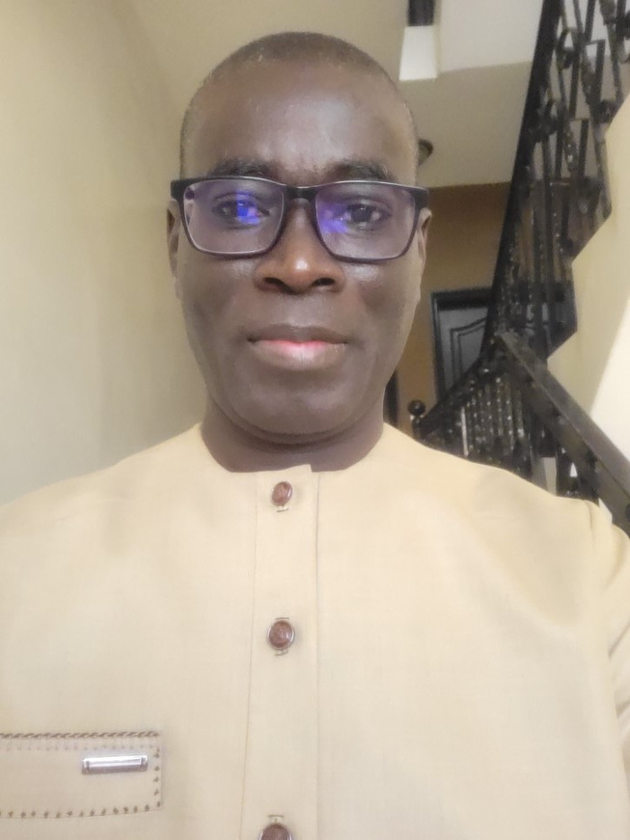
Création :
Partenaires
André NDIAYE
DIRECTEUR GENERAL
TEL : (221) 33 855 33 20
ANDRÉ NDIAYE
Lotissement Léopold S. Senghor N° 73 – B.P. 15671
https://www.meditechsgroupe.com/

Slide 29
MMH
Création :
Partenaires
Abdoulaye SY
DIRECTEUR GENERAL
TEL : +221 33 827 44 88
SIPRES 2 – Lot N°3, Liberté 6 en face Mosquée Abass SALL
BP. 50 856 Dakar

Slide 30
MN DISTRIBUTION
Création :
Partenaires
Mme Cissé
DG
TEL : +221 33 835 46 60
Cité ISRA Imm THIOUTH, 4e étage

Slide 31
NOVAMED GROUP SARL
Création :
Partenaires
Ibrahima DIAWARA
DIRECTEUR GENERAL
TEL : +221
VDN EXTENSION LOT 10r

Slide 32
OFFICE MEDICAL
Création :
Partenaires
Omar BEYE
DG
TEL : +221 77 649 93 95
9731, Sacré Cœur 3

Slide 33
PARAMED SERVICES
Création :
Partenaires
Ibrahima NDIAYE
DG
TEL : +221 33 855 44 00/ 7 7556 47 96
Ibrahima NDIAYE
+221 77 686 63 44
paramedicaleservices@gmail.com
ZAC MBAO ROUTE DU CENTRE DE L EMEUTEUR RUFISQUE

Slide 34
PROPHARMA SENEGAL
Création :
Partenaires
Ousmane FAYE
DG
TEL : +221 77 526 86 09
Nord Foire Villa No 25

Slide 35
SEGOA AIR LIQUIDE
Création :
Partenaires
Saliou Diop
DG
TEL : +221 33 849 30 30
Km 3,5 Bd du Centenaire de la Commune de Dakar

Slide 36

Création :
Partenaires
NDONGO NDOYE
DG
TEL : +221 33 825 40 94
Immeuble AZAR rue 9 x 11 - BP: 2170 Dakar/Sénégal

Slide 37
SOTELMED
Création :
Partenaires
Mme VANESSA
DG
TEL : +221 33 821 93 65 /33 821 93 08
Villa 275 Yoff Djily Mbaye - BP. 10731 Dakar

Slide 38


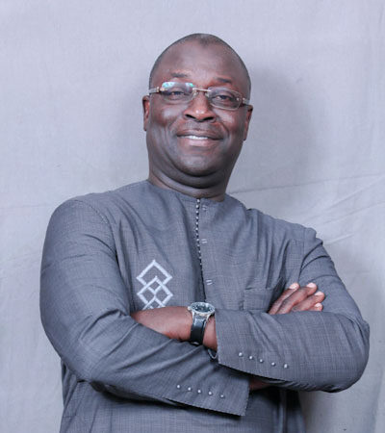











Création : 2002
La Sénégalaise des Systèmes Médicaux une Société Anonyme au Capital de 50 Millions de Francs CFA emplyant une quarantaire d’employés
SSM S.A est un acteur majeur de l’environnement biomedical au Sénégal et dans la sous-region. Elle certifiée ISO 9001V2015 depuis 2015
Laboratoire Imagerie médicale Bloc opératoire | Réanimation Hygiène hospitalière Incinérateur de déchets hospitaliers
Partenaires
HAROUNA KEITA
DG
TEL: +221 33 867 46 44 / +221 33 867 46 45
HARONA KEITA
VILLA 275 - YOFF DJILY MBAYE - BP 10731 DAKAR - SENEGAL
www.ssmsenegal.com
+221 77 361 32 34
hkeita@ssmsenegal.com

Slide 39
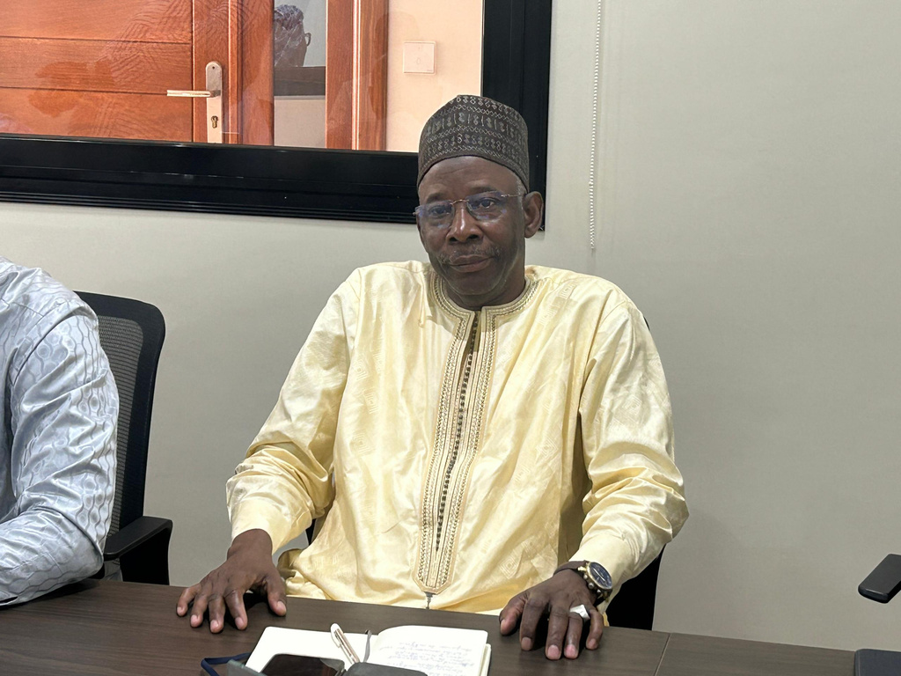
STE
Création :
Partenaires
Ibrahima KA
DG
TEL: +221 33 867 31 65 /33 867 31 54
Immeuble N°110 Cité CICES - BP : 27045 Dakar

Slide 40
SWISSPHARM
Création :
Partenaires
Massamba DIA
DG
TEL : +221 33 867 07 00
Massamba DIA
+221 33 867 07 00
massamba.dia@swisspharm.net
266, Cité Aelmas Ouest Foire - BP : 25338 Dakar Fann

Slide 41

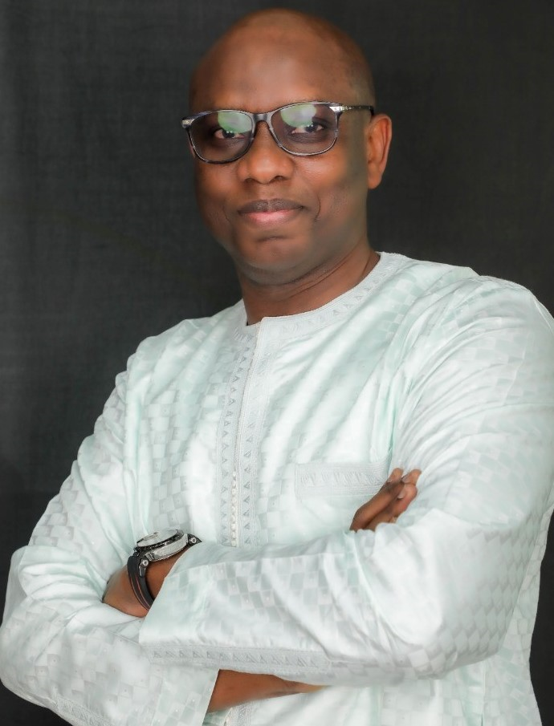















Création : 1990
technologies Services (tS) est une Société Anonyme au capital de 200 millions de FCFA, fondée en 1990, et spécialisée dans la distribution de matériels et fournitures médicaux.
Parmi les leaders de son secteur au Sénégal, technologies Services intervient dans les domaines suivants: Biologie & Recherches, Chirurgie et Spécialités, Imagerie, Froid Médical et Support Technique
technologies Services est certifié ISO 9001 version 2015.
Partenaires
IBRAHIMA SORY DIALLO
DIRECTEUR GENERAL ADJOINT
+ 221 33 865 05 05
N°94-95 Sacré-Cœur Pyrotechnie Keur Gorgui BP 5249 Dakar Fann Sénégal
www.techservsn.com

Slide 42
TOP CARE
Création :
Partenaires
Sabel Diongue SOW
DG
TEL: +221 78 605 47 47/ 77 387 67 67
Cité Alizé - Mariste

